Slide 1








Slide 2
A |  | B
Điệp từ, điệp ngữ là … |  | nhấn mạnh nội dung được nói đến.
Điệp từ, điệp ngữ có tác dụng … |  | biện pháp lặp lại từ ngữ.

Slide 3


Slide 4






Slide 5

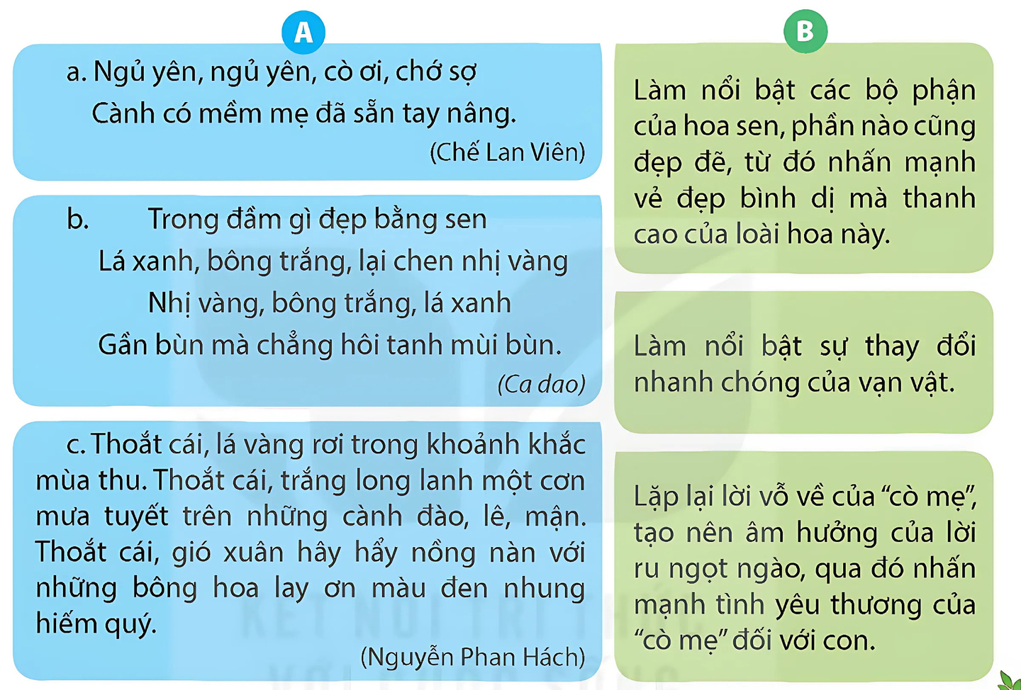




Xác định điệp từ, điệp ngữ trong những câu thơ, đoạn văn ở cột A. Chọn câu, đoạn phù hợp với yêu ý nêu tác dụng của biện pháp đó ở cột B

Slide 6


1
Xác định điệp từ, điệp ngữ trong mỗi câu thơ, đoạn văn ở cột A.
2
Chọn ý nêu tác dụng của biện pháp đó ở cột B

Slide 7


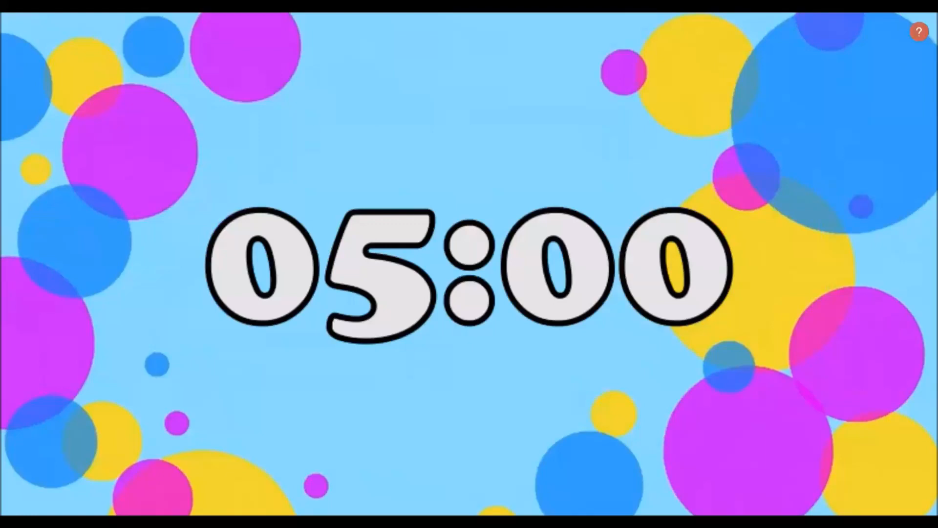

Slide 8

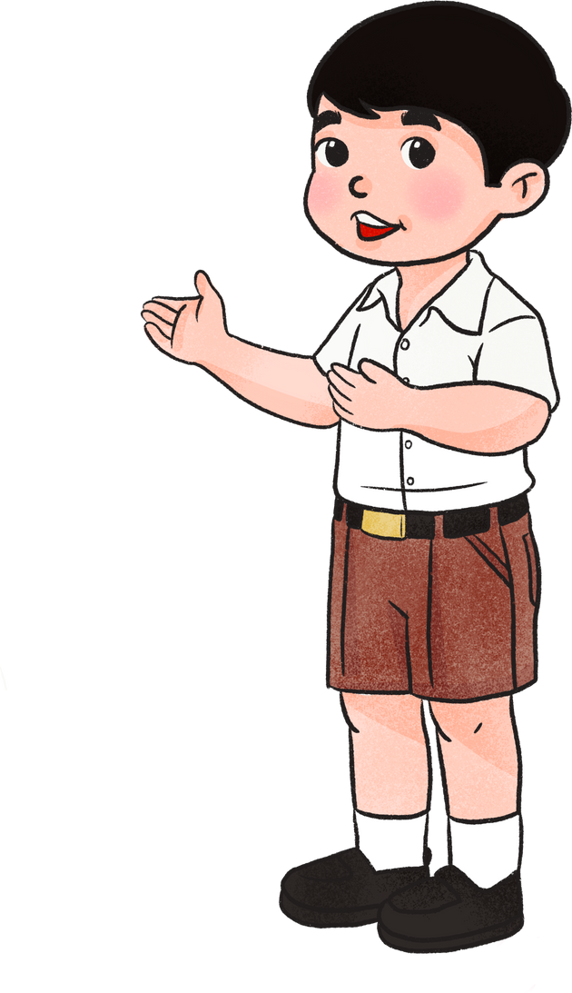
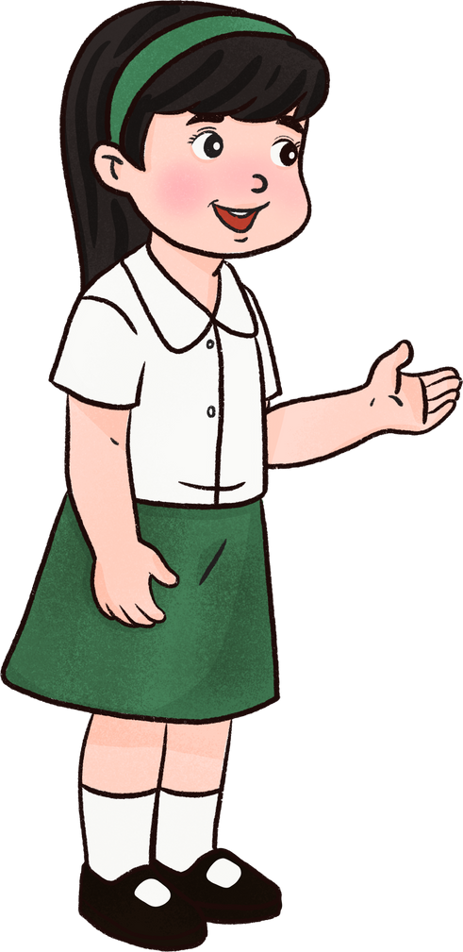

Slide 9


Slide 10

a. Ngủ yên, ngủ yên, cò ơi, chớ sợ
Cành có mềm mẹ đã sẵn tay nâng
(Chế Lan Viên)
Xác định điệp từ, điệp ngữ
ngủ yên

Slide 11




b. Trong đầm gì đẹp bằng sen
Lá xanh, bông trắng, lại chen nhị vàng
Nhị vàng, bông trắng, lá xanh
Gần bùn mà chẳng hôi tanh mùi bùn
(Ca dao)
Xác định điệp từ, điệp ngữ
lá xanh, bông trắng, nhị vàng

Slide 12
c. Thoắt cái, lá vàng rơi trong khoảnh khắc mùa thu. Thoắt cái, trắng long lanh một cơn mưa tuyết trên những cành đào, lê, mận. Thoắt cái, gió xuân hây hẩy nồng nàn với những bông hoa lay ơn màu đen nhung hiếm quý.
(Nguyễn Phan Hách)
Xác định điệp từ, điệp ngữ
thoắt cái

Slide 13
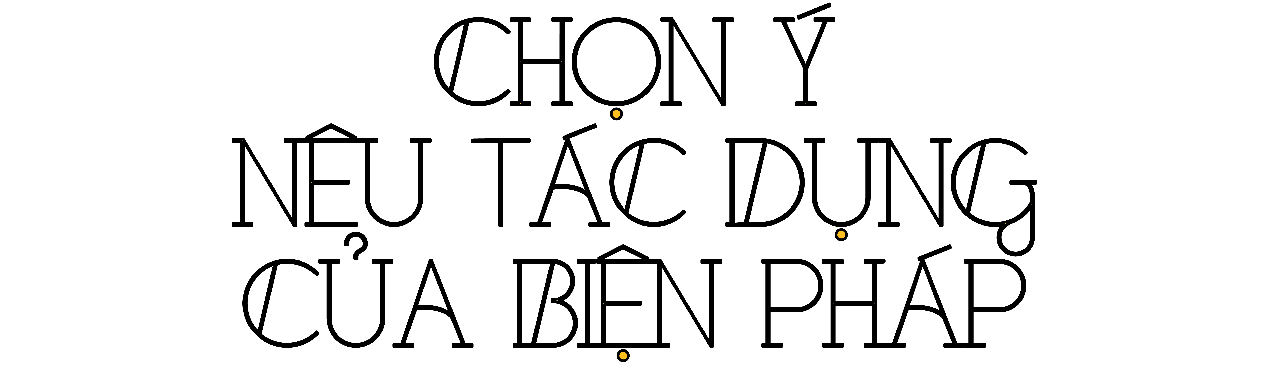

Slide 14
a. Ngủ yên, ngủ yên, cò ơi, chớ sợ
Cành có mềm mẹ đã sẵn tay nâng
Làm nổi bật các bộ phận của hoa sen, phần nào cũng đẹp đẽ, từ đó nhấn mạnh vẻ đẹp bình dị mà thanh cao của loài hoa này.
(Chế Lan Viên)
b. Trong đầm gì đẹp bằng sen
Lá xanh, bông trắng, lại chen nhị vàng
Nhị vàng, bông trắng, lá xanh
Gần bùn mà chẳng hôi tanh mùi bùn
Làm nổi bật sự thay đổi nhanh chóng của vạn vật
(Ca dao)
c. Thoắt cái, lá vàng rơi trong khoảnh khắc mùa thu. Thoắt cái, trắng long lanh một cơn mưa tuyết trên những cành đào, lê, mận. Thoắt cái, gió xuân hây hẩy nồng nàn với những bông hoa lay ơn màu đen nhung hiếm quý.
Lặp lại lời vỗ về của “cò mẹ”, tạo nên âm hưởng của lời ru ngọt ngào, qua đó nhấn mạnh tình yêu thương của “cò mẹ” đối với cò con.
(Nguyễn Phan Hách)

Slide 15

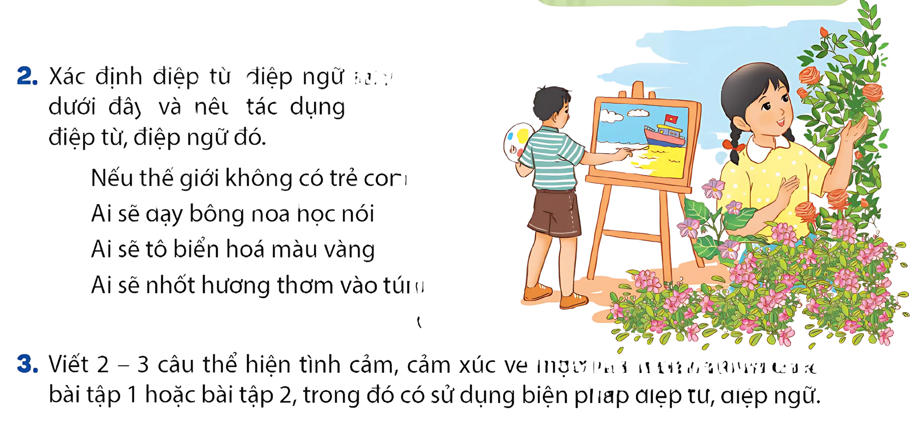
Xác định điệp từ, điệp ngữ trong đoạn thơ dưới đây và nêu tác dụng của biện pháp điệp từ, điệp ngữ đó.
Nếu thế giới không có trẻ con
Ai sẽ dạy bông hoa học nói
Ai sẽ tô biển hóa màu vàng
Ai sẽ nhốt hương thơm vào túi?
(Thục Linh)

Slide 16


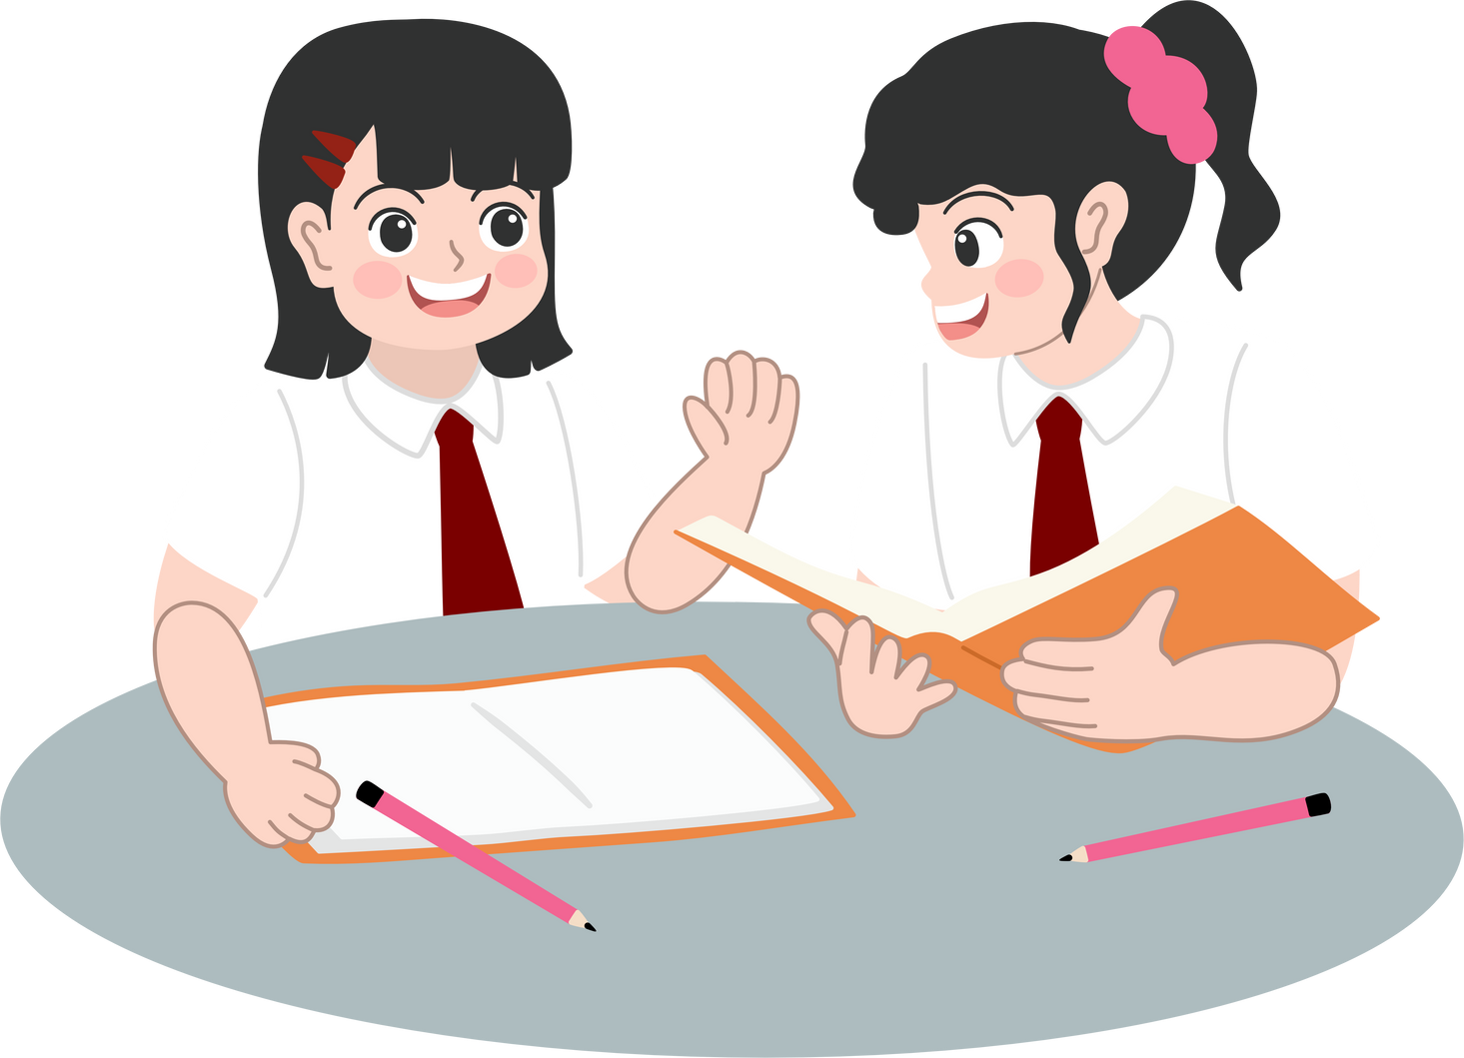

Slide 18


Nếu thế giới không có trẻ con
Ai sẽ dạy bông hoa học nói
Ai sẽ tô biển hóa màu vàng
Ai sẽ nhốt hương thơm vào túi?
ai sẽ
(Thục Linh)
Nhấn mạnh sự thiếu vắng của thế giới này nếu không có trẻ con hoặc làm nổi bật vai trò của trẻ con đối với cuộc sống.

Slide 19


Viết 2 - 3 câu thể hiện hình cảm, cảm xúc về một đoạn thơ, đoạn văn ở bài tập 1 hoặc bài tập 2, trong đó có sử dụng biện pháp điệp từ, điệp ngữ

Slide 20
1
Đọc lại nội dung bài tập 1 hoăc bài tập 2 để chọn đoạn yêu thích
2
Viết nháp

Slide 22


Slide 23
Trẻ con thật sự là những mầm non của thế giới, không có trẻ con, thế giới có lẽ đã thật nhạt nhẽo. Không ai thơ thẩn nói chuyện vui đùa cùng hoa lá, không ai hồn nhiên tô nước biển một màu vàng ươm, không ai nhốt hương thơm vào túi,… Những việc tưởng chừng vô nghĩa, vô lí nhưng là cách mà trẻ con đến với thế giới, cách mà thế giới đẹp hơn và vui hơn nhờ trẻ con.

Slide 24


Slide 25

Chỉ ra điệp từ, điệp ngữ trong bài thơ và nêu tác dụng của việc sử dụng biện pháp
Mưa rơi tí tách
Hạt trước hạt sau
Không xô đẩy nhau
Xếp hàng lần lượt
Mưa vẽ trên sân
Mưa dàn trên lá
Mưa rơi trắng xóa
Bong bóng phập phồng
Mưa nâng cánh hoa
Mưa gọi chổi biếc
Mưa rửa sạch bụi
Như em lau nhà.
Mưa rơi, mưa rơi
Mưa là bạn tôi
Mưa là nốt nhạc
Tôi hát thành lời
(Nguyễn Diệu)

Slide 26


Slide 27


